Slide 1
_{স্বাগতম}
১ মিনিট

Slide 2
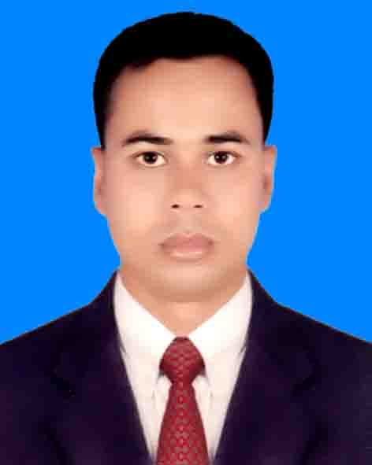
পরিচিতি
১ মিনিট
শ্রেনি- ৯ম-১০ম
বিষয়ঃ বাংলাদেশের ইতিহাস ও বিশ্বসভ্যতা
বিষয় কোড-১৫৩
অধ্যায় – ত্রয়োদশ
সময়ঃ ৪৫ মিনিট
১০/০৭/২০২০ খ্রীঃ
কবির আহমদ
সহকারি শিক্ষক (সমাজবিজ্ঞান)
ছিদ্দেক আলী উচ্চ বিদ্যালয়
সুজানগর, বড়লেখা,মৌলভীবাজার।
ইমেইলঃ kabirahmad305@gmail.com

Slide 3
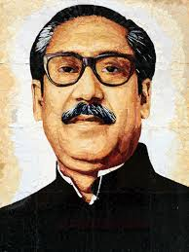
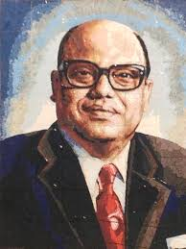
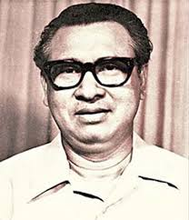
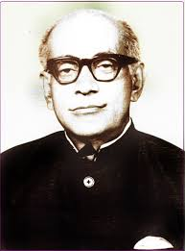
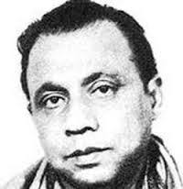
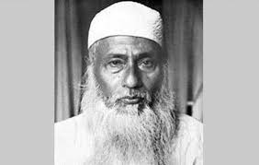
৫ মিনিট
বঙ্গবন্ধু শেখ মুজিবুর রহমান
সৈয়দ নজরুল ইসলাম
তাজ উদ্দিন আহমদ
মাওলানা আব্দুল হামিদ খান ভাসানী
এ,এইচ,এম কামরুজ্জামান
এম,মনসুর আলী

Slide 4
পাঠ ঘোষনা
“স্বাধীনতা অর্জনে রাজনৈতিক ব্যক্তিত্বের অবদান”
২ মিনিট

Slide 5
১ মিনিট
শিখনফল
□স্বাধীনতা সংগ্রামের মূল নেতৃবৃন্দের নাম বলতে পারবে; □স্বাধীনতা যুদ্ধে জাতির জনক বঙ্গবন্ধু শেখ মুজিবুর রহমান এর অবদান ব্যাখ্যা করতে পারবে ;

Slide 6
২ মিনিট
সৈয়দ নজরুল ইসলাম
তাজ উদ্দিন আহমদ
এম,মনসুর আলী
এ,এইচ,এম কামরুজ্জামান

Slide 7
নিচের ভিডিও দেখ-
3 মিনিট

Slide 8
১০ মিনিট
মূল্যায়ন
স্বাধীনতা সংগ্রাম কত সালে সংগঠিত হয়েছিল?
১৯৪৮,১৯৫২ সালের ভাষা আন্দোলনে কে বলিষ্ঠ ভূমিকা পালন করেন?
৩. মুক্তিযুদ্ধের সময় আওয়ামী লীগের সাধারণ-সম্পাদক কে ছিলেন?

Slide 9
একক কাজ
৫ মিনিট
◊ জাতীয় চার নেতার সংক্ষিপ্ত পরিচয় লেখ।

Slide 10
জোড়ায় কাজ
১৯৬৬ সালের আমাদের বাচার দাবি সম্পর্কে ব্যাখ্যা কর? (৫ টি বাক্যে)
৫ মিনিট

Slide 11
৫ মিনিট
দলীয় কাজ
≥ ১৯৭১ সালের ২৫ শে মার্চের কালো রাতের ঘটনা সম্মন্ধে
৫ টি বাক্য লিখ ।

Slide 12
বাড়ির কাজ
≥ ১৯৭১ সালের মুক্তিযুদ্ধ সম্পর্কে ১০ টি বাক্য লিখ ।
৩ মিনিট

Slide 13
ধন্যবাদ
২ মিনিট

